Slide 1

Хай завжди вам сяють Різдвяні вогні!
Здоров'я й добробуту в вашій сім'ї!
Бажаєм, щоб завжди робота була,
І щоби раділа вся ваша сім'я.
Щоб рік що настав,
Був кращим за всіх,
Вам злагоди в домі і в справах усіх!

Slide 2


Slide 3
Головні завдання роботи закладу з сім'єю
Пропаганда педагогічних знань з метою підвищення педагогічної грамотності батьків
Організація заходів, спрямованих на оволодіння батьками системою умінь, необхідних для організації діяльності дитини вдома.
Гуманізація змісту та форм роботи з сім'єю і взаємовідносин “педагоги – батьки”

Slide 4
Визначальна умова взаємодії суб'єктів виховання
Вичерпне уявлення про зміст виховної діяльності один одного;
Можливості порозуміння щодо завдань і засобів виховного впливу заради благополуччя дитини;
Адекватність виховних дій до запланованого кінцевого результату.

Slide 5
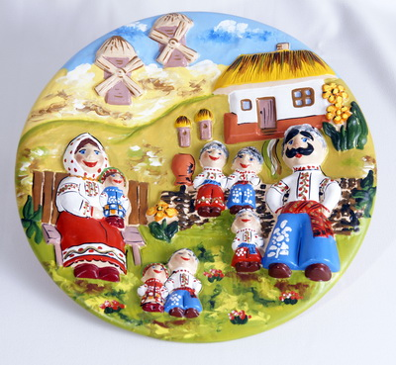
Виховний ідеал української сім'ї
Формувався протягом усієї історії українського народу.
Досягнення цього ідеалу на практиці залежало від багатьох чинників — державного устрою, світогляду, суспільства в цілому, моралі та релігії, рівня розвитку культури, національних властивостей тощо.
За сучасних умов на виховний ідеал має орієнтуватися державна політика, сім'я, навчально-виховні заклади

Slide 6
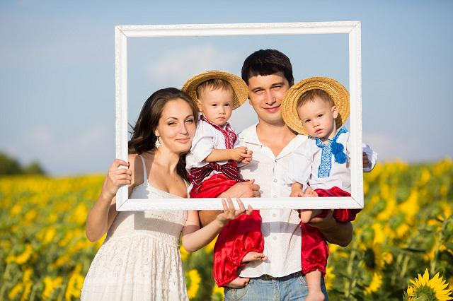
Виходячи із цих теоретичних положень, українська сім'я мають розвиватися такі якості характеру людини:
повага і відданість своїм батькам, сім'ї, родині, готовність до взаємодопомоги;
розуміння і відчуття духовної єдності поколінь, культури та історії рідного народу;
усвідомлення власної національної гідності, честі, внутрішньої свободи;
всебічний і гармонійний розвиток особистості, готовність як до розумової, так і до фізичної праці, захисту рідної землі, аж до самопожертви;
дотримання принципів вселюдської і народної моралі: правдивості, справедливості, патріотизму, доброти, працелюбності, гуманного ставлення до людини і довкілля;
повноцінний фізичний розвиток, міцне здоров'я, свідоме ставлення до зміцнення свого здоров'я як необхідної умови підготовки до суспільно-корисної праці й захисту Батьківщини;
дотримання культури спілкування, гуманізм, колективізм, товариськість, приязність, доброзичливість, взаємопідтримка, чесність, організованість і дисциплінованість, чемність і порядність в особистій по­ведінці й відносинах з іншими.

Slide 7
Основні завдання родинно-сімейного виховання в умовах сьогодення:
залучення дітей до чарівного світу знань, виховання поваги до школи і вчителя, прагнення до освіти й творчого самовдосконалення;
формування естетичних смаків і почуттів
включення дитини в спільну з дорослими діяльність, розвиток творчої працелюбної особистості, спрямування її зусиль на турботу про навколишнє середовище;
виховання дітей цивілізованими господарями та підготовка їх до життя в умовах ринкових відносин;
забезпечення духовної єдності поколінь, збереження родинних традицій; звичаїв, обрядів, виховання в них національної свідомості й самосвідомості
виховання патріотизму, правової культури;
виховання фізично й морально здорової дитини, забезпечення умов для реалізації можливостей розвитку дитини (генотипу);
створення атмосфери емоційної захищеності, тепла, любові, умов для розвитку почуттів і сприймань дитини, її самореалізації;
засвоєння моральних цінностей, виховання культури поведінки, правдивості, справедливості, гідності, честі, людяності, здатності виявляти турботу про молодших, милосердя до слабих і людей похилого віку;

Slide 8
Напрямки сімейного виховання
Формування національної самосвідомості;
Правове виховання ;
Моральне виховання;
Статеве виховання;
Художньо – естетичне;
Формування духовності й духовної культури;
Трудове виховання;
Екологічне виховання;
Розумове виховання.

Slide 9
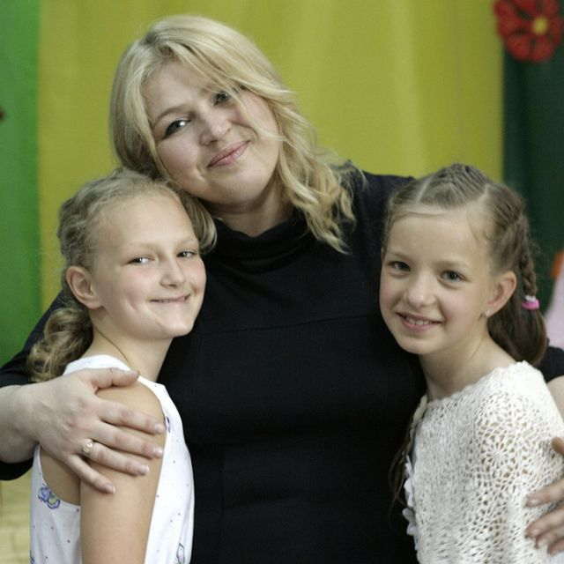
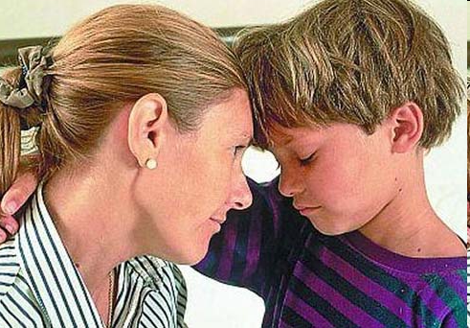
Реалізації ідеї співробітництва сім’ї та школи
Проектування роботи з батьками заступником директора
Плануванні діяльності МО в роботі з батьками
Діяльність класних керівників

Slide 10
Види спільної діяльності
оздоровча (профілактика поганих звичок);
навчально-просвітницька;
художньо-естетична;
господарчо-трудова;
організаційна;
дозвілля;
профорієнтаційна;
Спортивно – оздоровча та інше.

Slide 11
Освіта батьків щодо організації навчального процесу в школі
Необхідно знайомити батьків:
з концепцією розвитку закладу, із загальношкільною дослідницькою темою;
з проектами, в яких бере участь школа;
зі змістом курсів, які вивчаються.

Slide 12
Діяльність методичного об'єднання класних керівників
Класний керівник є ключовою фігурою у взаємодії з батьками: він об'єднує зусилля школи та сім'ї, виконує роль посередника, роль зв'язуючої ланки.
Класного керівника треба не тільки інформувати, консультувати та навчати в цьому напрямку, але й уміло стимулювати до саморозвитку.

Slide 13
Основні напрямки взаємодії школи та сім'ї
за рівнями інформованості про різні аспекти життєдіяльності дитини в навчальному закладі;
про навчальний заклад, про проблеми навчання в цілому;
за рівнем правової і психолого - педагогічної компетентності;
за потребами в консультуванні, навчанні, соціальній підтримці;
за рівнем активності .

Slide 14
Схема визначення напрямків взаємодії
Інформування батьків
Освіта(різного виду)
Консультування
Навчання
Спільна діяльність

Slide 15
Можливі результати спільної роботи з батьками
створення визначних внутрішньошкільних структур;
створення документів, що регламентують життя дорослих і дітей у шкільному просторі;
підвищення рівня соціальної захищеності;
підвищення активності, орієнтації на співпрацю.

Slide 16
Формування педагогічної культури батьків за програмою
“Родинна
твердиня”
З досвіду роботи
Сахновецької загальноосвітньої школи І-ІІІ ступенів

Slide 17

„Які плоди, такі і квіти, які батьки, такі і діти”
Оплотом і твердинею будь-якої родини є здорові стосунки між усіма її членами.
Ці стосунки можна і потрібно розвивати й виховувати.
Як учитель Ви маєте добру нагоду впливати не лише на учнів, а й на їхніх батьків.

Slide 18

Мета посібника
Викладаючи даний курс, педагоги допоможуть батькам, а також іншим дорослим, які беруть участь у вихованні дітей, розпізнати притаманний їм стиль виховання.
Курс також озброїть батьків навичками, як змінити свій стиль батьківського виховання на більш ефективний і збалансований.

Slide 19
Зміст
Вступ
Урок 1. Яким є Ваш стиль батьківського виховання?
Урок 2. Чого найбільше потребує Ваша дитина?
Урок 3. Як навчити дитину слухатися?
Урок 4, 5. Як підготувати дитину до дорослого життя?
Урок 6. Навчання прикладом.
Урок 7. Чим відрізняється дисциплінування від покарання?
Урок 8. Чи доречний гнів у батьківському вихованні?
Урок 9. Як подолати марафон

Slide 20

Вікова спрямованість
Посібник розрахований на батьків дітей віком від 6 до 14 років.
Проте багато принципів батьківського виховання, що згадуються тут, можна застосовувати і для дітей старшого або молодшого віку.

Slide 21
Як успішно провести
зустріч з батьками
Заохочуйте батьків до активного обговорення.
Проводьте зустріч із батьками в затишному, зручному приміщенні.
Якщо є така можливість, поставте стільці колом, щоб усі бачили один одного.
Використовуйте наочність, відео, роздавальний матеріал.
Якщо ви розповідаєте про життя класу, використовуйте фотографії, магнітофонні записи дітей свого класу.
Надсилайте батькам запрошення і звертайтеся в них до кожного персонально.
Завжди передбачайте час для того, щоб родини могли поспілкуватися між собою.
Доповідь робіть короткою. У дорослих невелика тривалість концентрації уваги після робочого дня.
Враховуйте інтереси та потреби родин у виборі тематики зустрічі.
Обов'язково включайте до свого виступу розважальні ігрові моменти.

Slide 22
Форми
роботи з батьками
Індивідуальні (відвідування сім׳ї; запрошення до дколи; індивідуальна педагогічна допомога; листування з батьками; дні відкритих дверей)
Групові (зібрання батьківсвького активу, групові бесіди, групові консультації)
Колективні (загальношкільні збори, класні батьківські збори, збори-концерти; батьківський всеобуч)
Традиційні методи і прийоми роботи з батьками (спостереження , бесіди, анкетування)

Slide 23

Батьківські права та обов’язки в Україні, їх конституційний характер
Відповідальність батьків за розвиток дитини у сім’ї ( стаття 59 Закону України «Про освіту»), яка передбачає:
- Рівну відповідальність кожного з батьків за виховання, навчання і розвиток дитини;
- Постійну турботу батьків та осіб, що їх замінюють, про фізичне здоров’я, психічний стан дітей, створення належних умов для розвитку їх природних здібностей;

Slide 24
Повагу до гідності дитини, виховання працелюбності, почуття доброти, милосердя, шанобливому до держави до рідної мови, сім’ї, старших за віком, до народних традицій та звичаїв;
Сприяння здобуттю дітьми освіти у закладах освіти або забезпечення повноцінної домашньої освіти відповідно до вимог щодо її змісту, рівня та обсягу;
Виховання поваги до законів, прав, основних свобод людини.

Slide 25
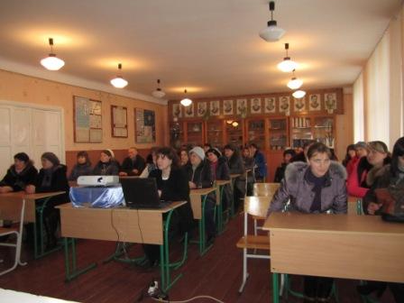
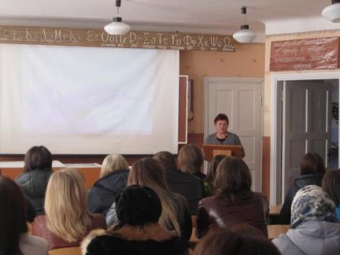
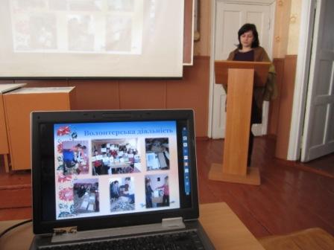
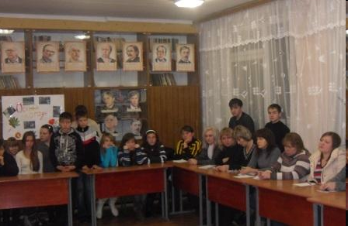
Батьківські читання “Діалог”

Slide 26
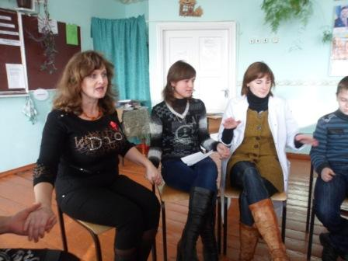
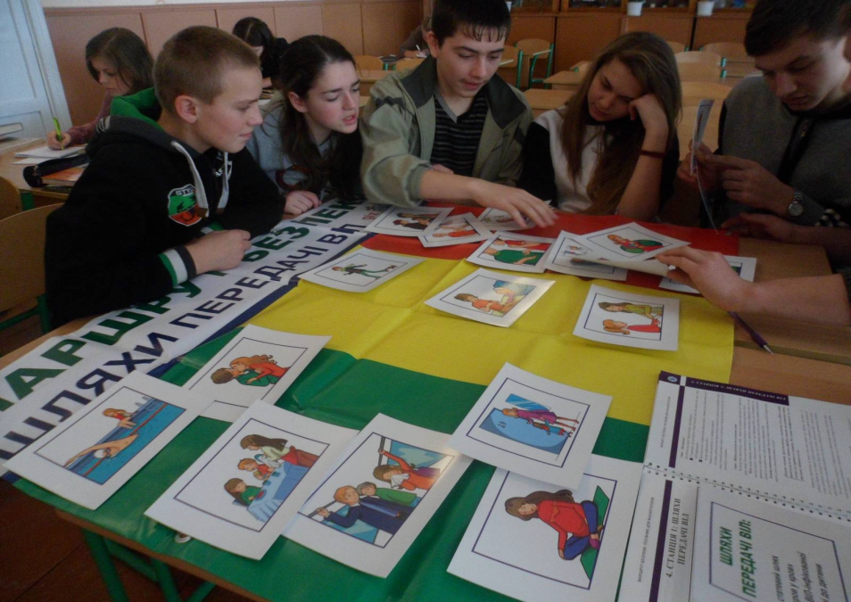
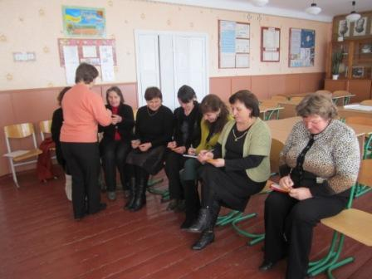
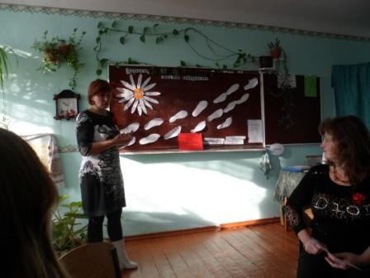
Батьківські тренінги, “Діалог”

Slide 27
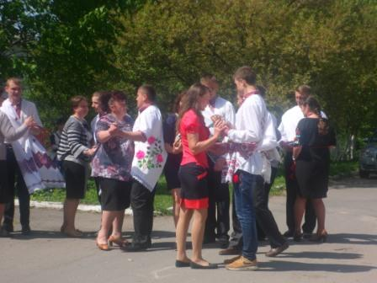
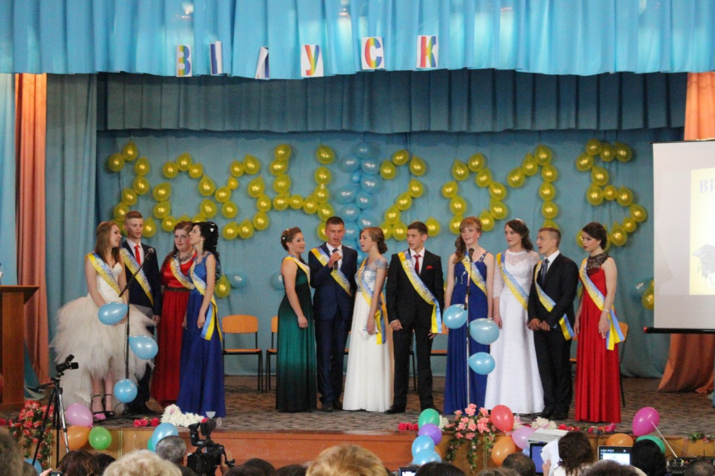
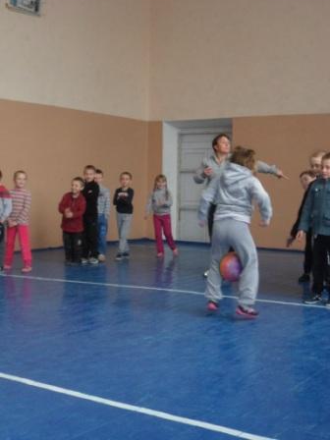
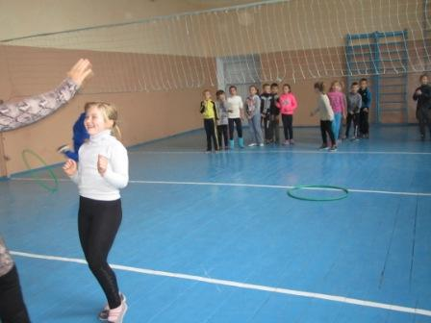
Родинні свята

Slide 28
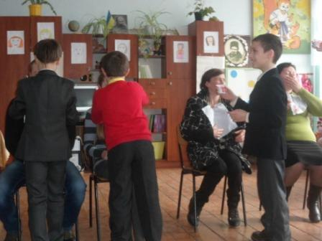
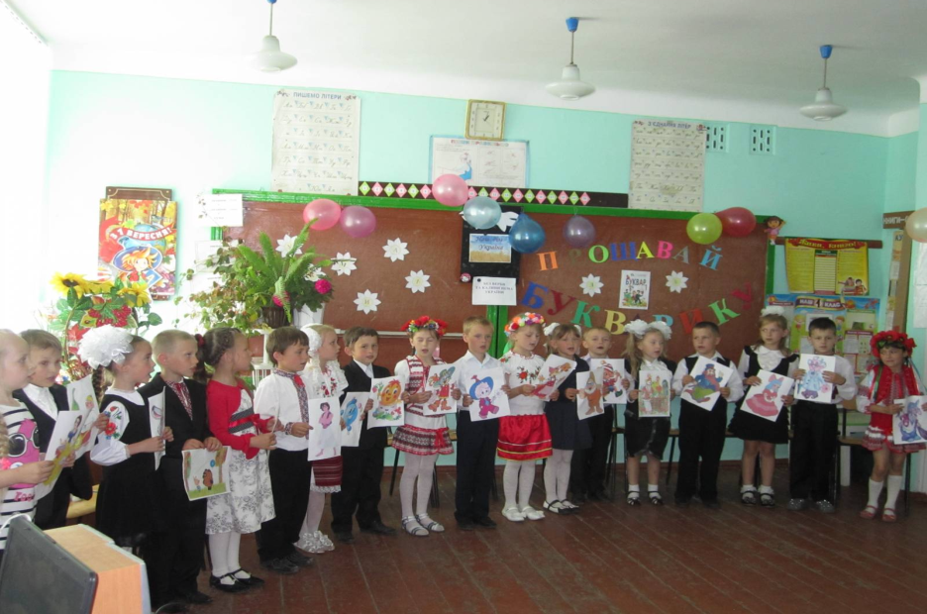
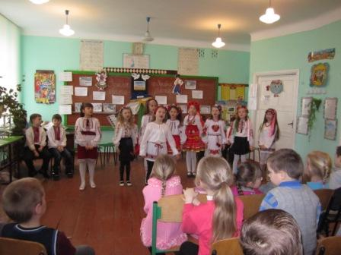
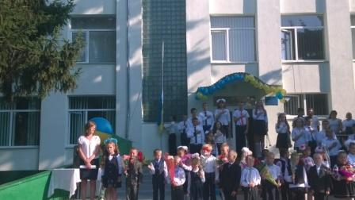
Родинні свята

Slide 29
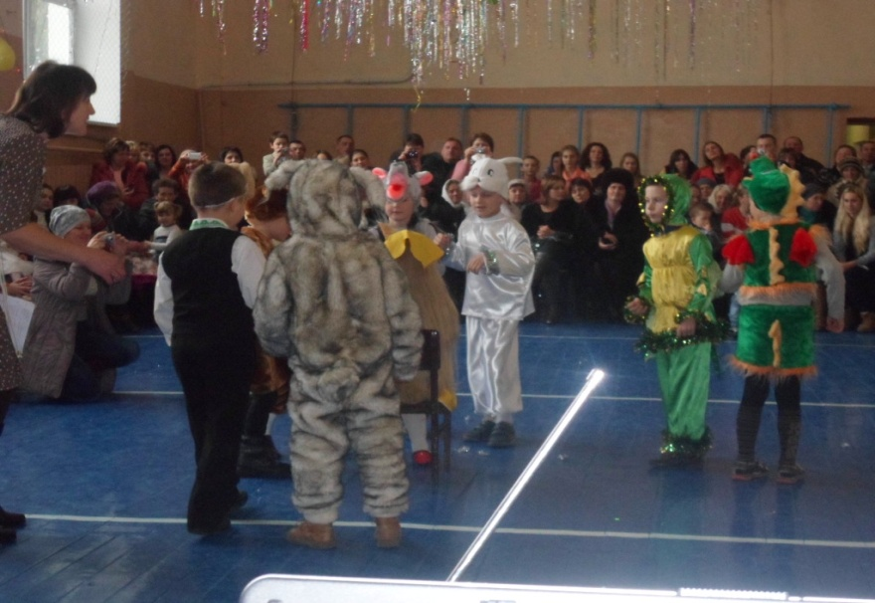
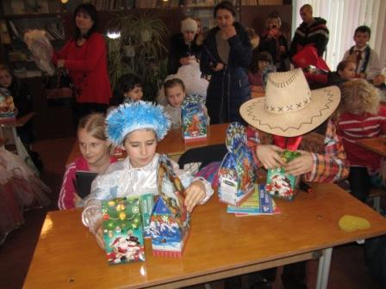
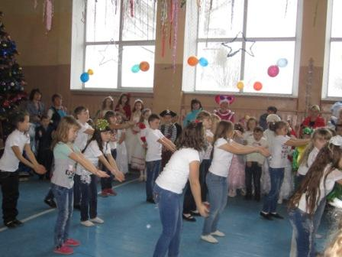
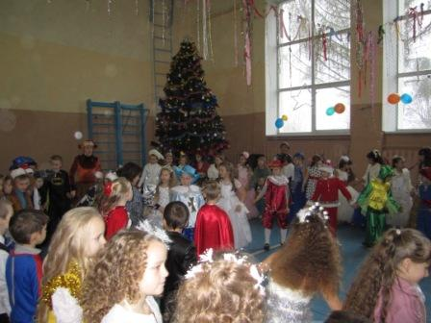
Новорічні свята

Slide 30
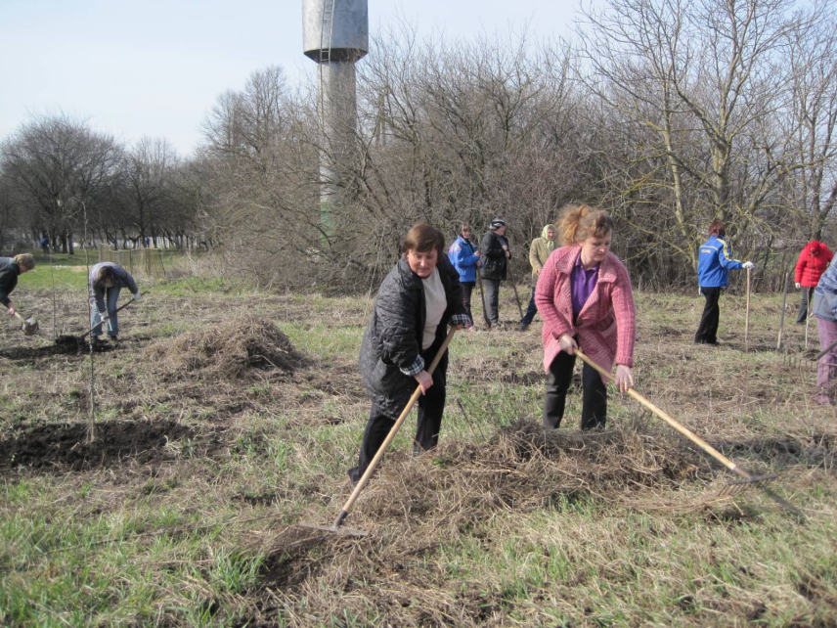
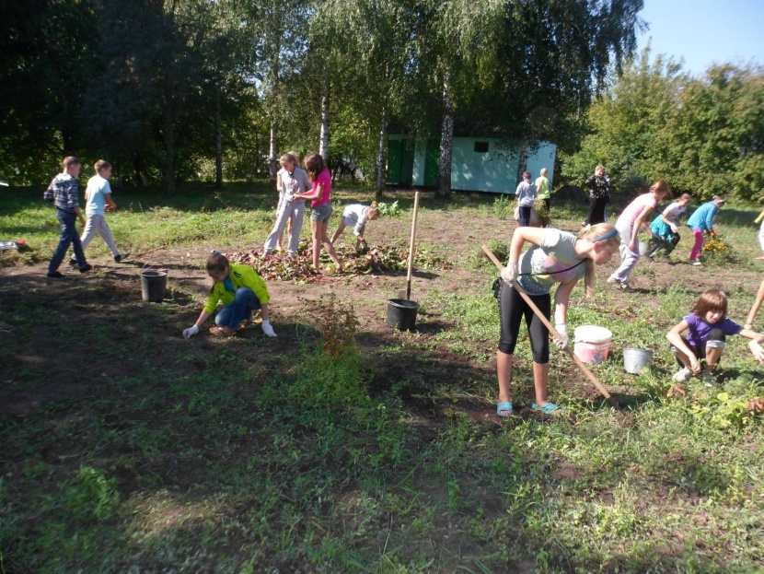
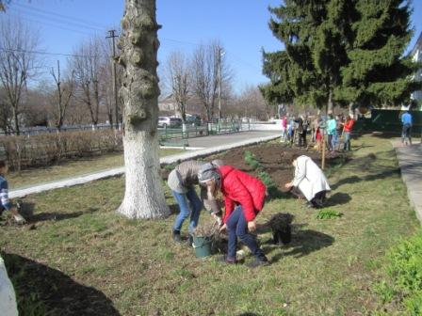
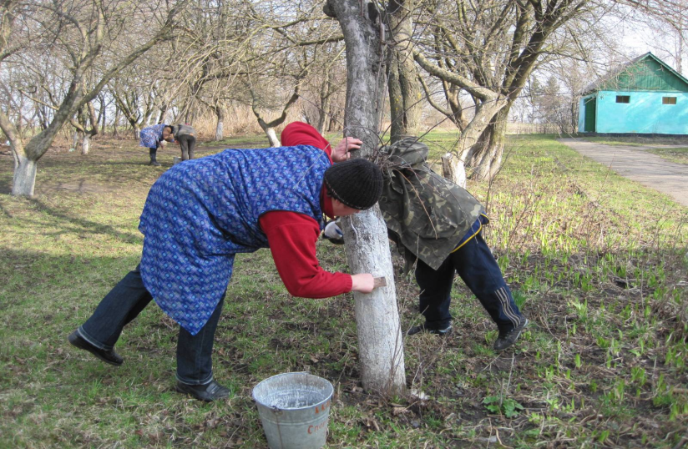
Трудовий десант

